Slide 1
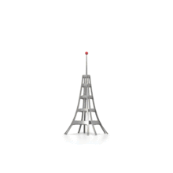
মাল্টিমিডিয়া ক্লাসে স্বাগত

Slide 2
পরিচিতি
মাহমুদা খাতুন
সহকারি শিক্ষিকা, আইসিটি
নওদাপাড়া নবিগঞ্জ দাখিল মাদ্রাসা, বগুড়া।
বাতায়ন আইডি : mahmuda6664
শ্রেণি: ৬ষ্ঠ
বিষয়: তথ্য ও যোগাযোগ প্রযুক্তি
অধ্যায়: পঞ্চম, পাঠ- ৫-২০
সময়: ৫০ মিনিট
তারিখ:
16-12-19

Slide 3
ইন্টারনেটে থেকে কোন কিছু দেখার জন্য কিসের দরকার?
উপরের ছবিতে কী দেখছো?

Slide 4
ওয়েব ব্রাউজার ও সার্চ ইঞ্জিন

Slide 5
শিখনফল
সার্চ ইঞ্জিন কী বলতে পারবে;
সার্চ ইঞ্জিনের কাজ ব্যাখ্যা পারবে;
ওয়েব ব্রাউজার দিয়ে ওয়েবসাইট থেকে তথ্য খুঁজে বের করতে পারবে।

Slide 6
ইন্টারনেট ওয়েবসাইট দেখার জন্য যা দরকার
কম্পিউটারে ইন্টারনেট সংযোগ।
অ্যাপ্লিকেশন সফটওয়্যার।
ইন্টারনেটে ওয়েবসাইট দেখার জন্য কয়টা জিনিস দরকার?
ইন্টারনেট হলো নেটওয়ার্কের নেটওয়ার্ক। এটিকে তথ্যের সমুদ্র বা তথ্যের ভান্ডার বলা হয়।

Slide 7
একক কাজ
সার্চ ইঞ্জিন বলতে কী বোঝায়?

Slide 8
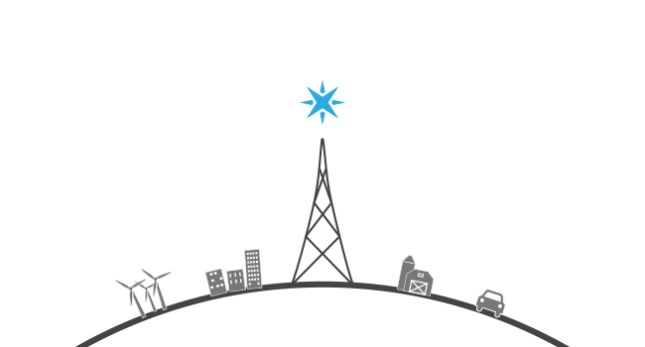
নিচের চিত্রে কী দেখছো?
ইন্টারনেটে হচ্ছে একটি কল্পনার জগতের মত।
ওয়েবসাইট গুলো কল্পনার জগতের তথ্য ভান্ডারের ঠিকানা।

Slide 9
নিচের ছবিগুলো দিয়ে কী করে?
ওয়েবসাইট ঘুরে বেড়ানোকে ইংরেজিতে ব্রাউজিং বলে।

Slide 10
তোমারা লক্ষ্য করে দেখতো নিচের ছবিগুলো চিনতে পারো নাকি?
ব্রাউজার
এখানে কী কী ব্রাউজার আছে বলতো।

Slide 11
নিচের ছবিগুলো দিয়ে কী করে তোমরা জানো?
যে কোন ব্রাউজার ব্যবহার করতে ব্রাউজার আইকোনের উপর দুইবার ক্লিক।

Slide 12
জোড়ায় কাজ
সার্চ ইঞ্জিনের কাজ ব্যাখ্যা করে লেখ।

Slide 13
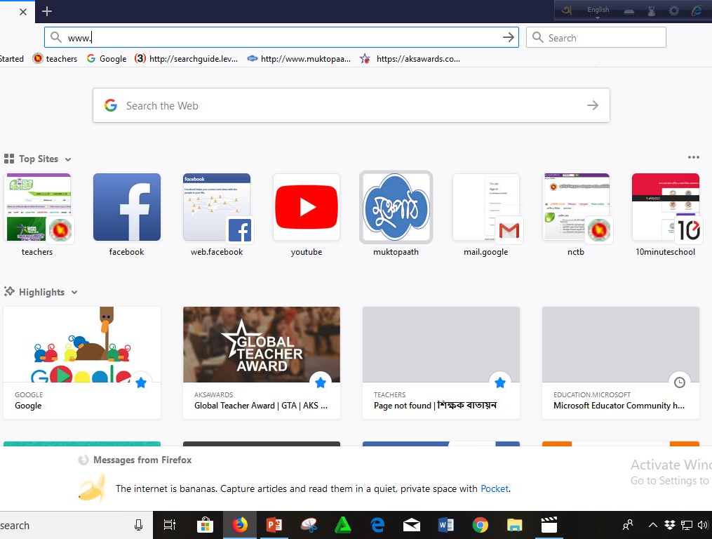
www.parjatan.gov.bd
এড্রেসবারে ওয়েবসাইটের
ঠিকানা লিখে Enter দিতে হবে।

Slide 14
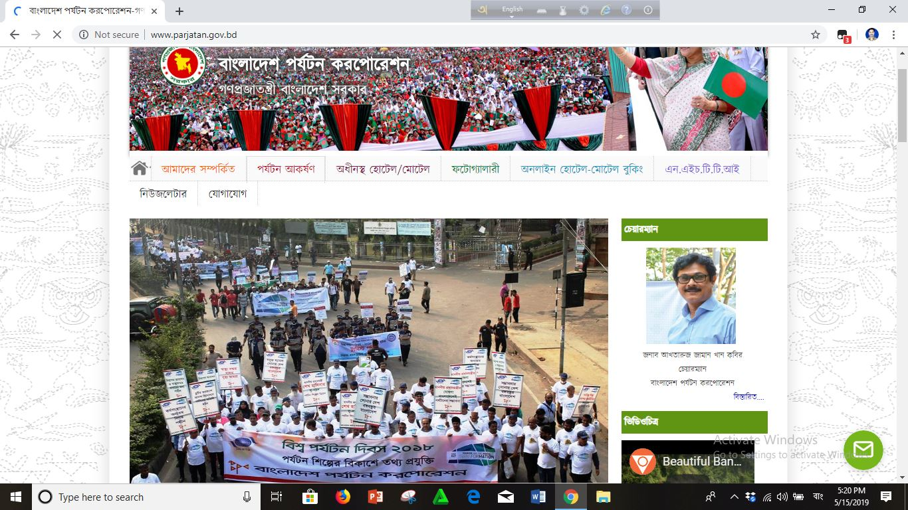
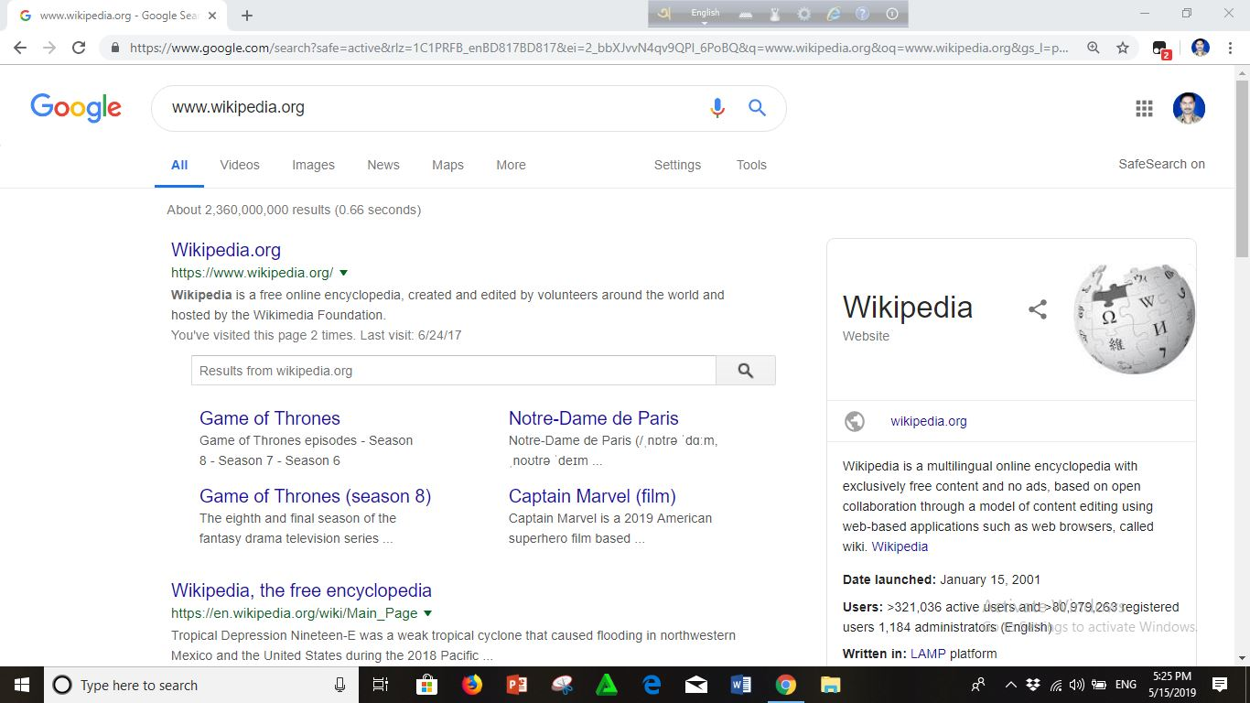
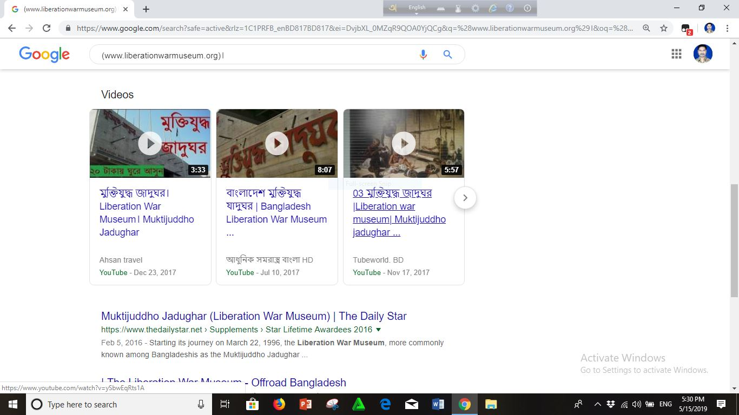
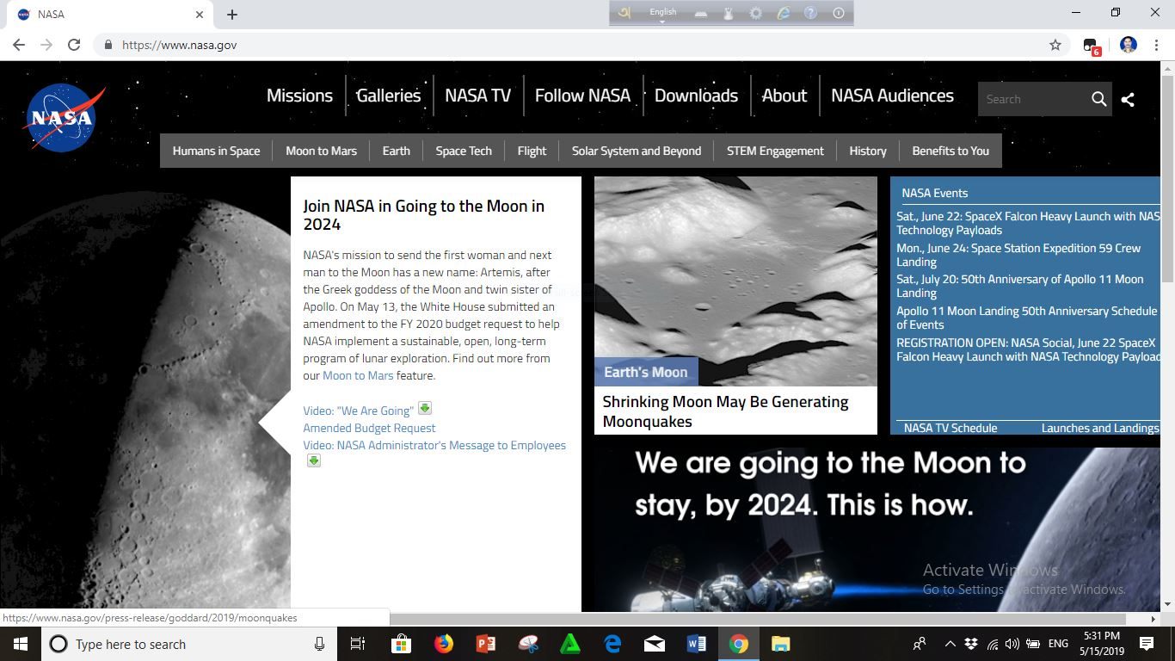
নিচের ছবিতে কী দেখতে পাচ্ছ?
http://www.parjatan.gov.bd
http://www.Wikipedia.org
http://www.liberationwarmuseum
http://www.nasa.gov
বাংলাদেশের দর্শনীয় স্থান দেখার জন্য।
পৃথিবীর সবচেয়ে বড় বিশ্বকোষ দেখার জন্য।
মুক্তিযুদ্ধ যাদুঘর দেখার জন্য।
নাসার ওয়েবসাইট দেখার জন্য।

Slide 15
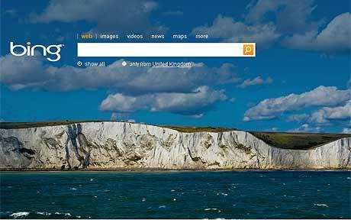
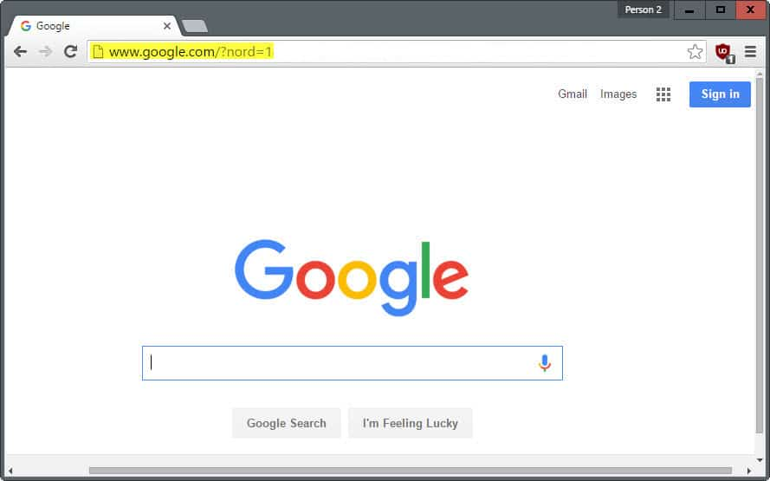
নিচের ছবি কিসের?
সার্চ ইঞ্জিনের
এগুলো দিয়ে কী করা হয়?

Slide 16
দলগত কাজ
শাপলা দল এসে বাংলাদেশের দর্শনীয় স্থান সার্চ করে দেখাও।

Slide 17
উত্তর সঠিক হয়েছে
আবার চেষ্টা কর
মূল্যায়ন
ইন্টারনেটে ওয়েবসাইট দেখার জন্য কয়টি জিনিস দরকার?
ক. দু্‌ইটি
খ. তিনটি
গ. চারটি
ঘ. পাঁচটি
ইন্টারনেটে ঘুরে বেড়ানোকে ইংরেজীতে কী বলে?
ক. মুভিং
খ. ব্রাউজার
গ. ব্রাউজিং
ঘ. প্লেইং
দুইটা সার্চ ইঞ্জিনের নাম বল?
সার্চ ইঞ্জিনের কাজ কী?
নাসার ওয়েবসাইট দেখার ঠিকানা কী?
ব্রাউজার ওপেন করতে ব্রাউজার আইকোনে কী করতে হয়?
ওয়েবসাইটের ঠিকানা লেখার জায়গাকে কী বলে?
জনপ্রিয় কয়টি ব্রাউজারের নাম বল।

Slide 18
বাড়ির কাজ
টিফিনে ল্যাবে বসে ১০টি মুক্তি যোদ্ধের ছবি ডাউনলোড করবে।

Slide 19
আজকের ক্লাসে সবাইকে ধন্যবাদ

